Slide 1


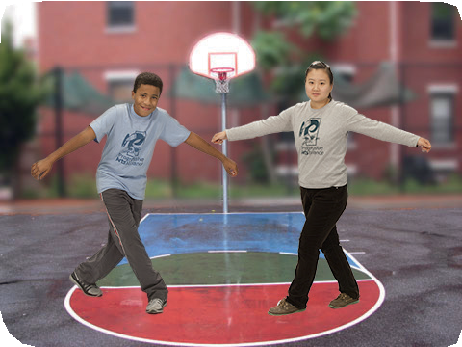
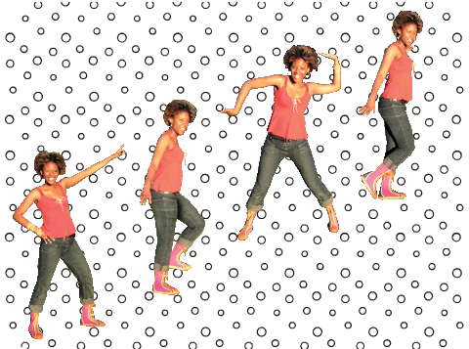
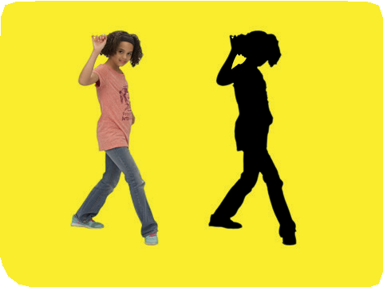
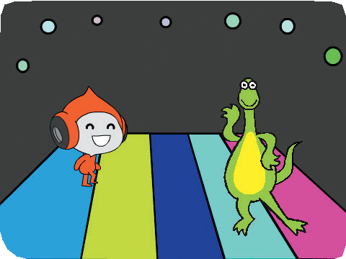


Let’s Dance
Lass uns
tanzen !
Entwirf eine animierte Tanzszene mit Musik und Bewegung.
scratch.mit.edu/dance

Slide 2
Let’s Dance
Lass uns tanzen !
Probiere diese Karten in beliebiger Reihenfolge aus:
Tanzfolge
Tanzschleife
Spiele Musik
Wechselt euch ab
Startposition
Schatteneffekt
Hinterlasse Spuren Farbeffekt
Springe herum
Interaktiver Tanz
scratch.mit.edu/dance

Slide 3


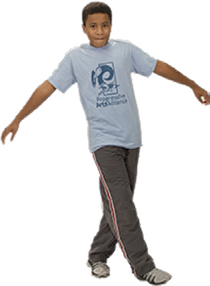
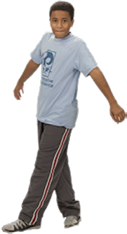
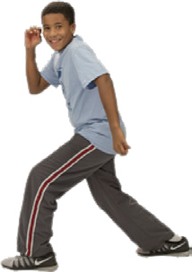
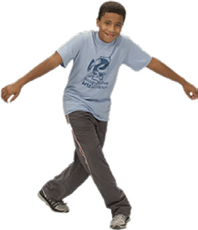
Dance Party!
Tanzfolge
Gestalte einen bewegten Tanz.
Lass uns tanzen !
1

Slide 4


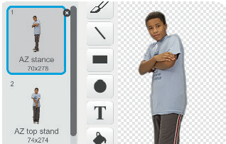

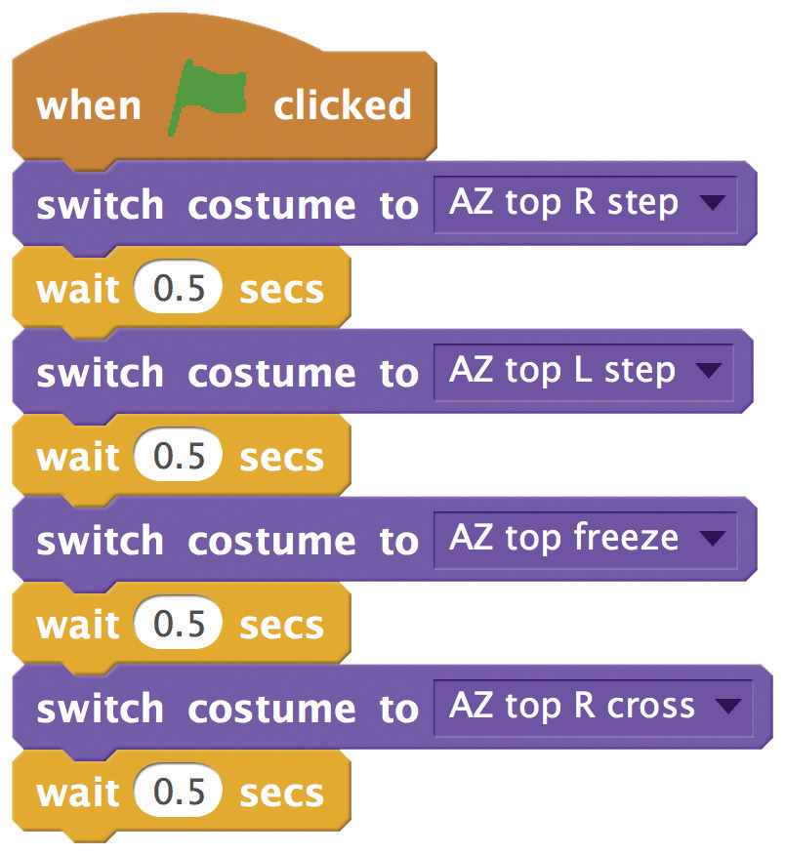

Tanzfolge
scratch.mit.edu/dance
LOS GEHT'S !
Wähle eine Figur aus
dem Thema Tanz.
Klicke auf den Tab um die verschiedenen Tanzbewegungen zu sehen.
FÜGE DIESEN CODE HINZU :
Klicke den Tab.
Wähle eine
Tanzbewegung.
Gib ein wie lange gewartet werden soll.
PROBIER'S AUS !
Klicke zum Starten auf die grüne Flagge.

Slide 5




Dance Party!
Tanzschleife
Wiederhole eine Reihe von Tanzschritten.
Lass uns tanzen !
2

Slide 6

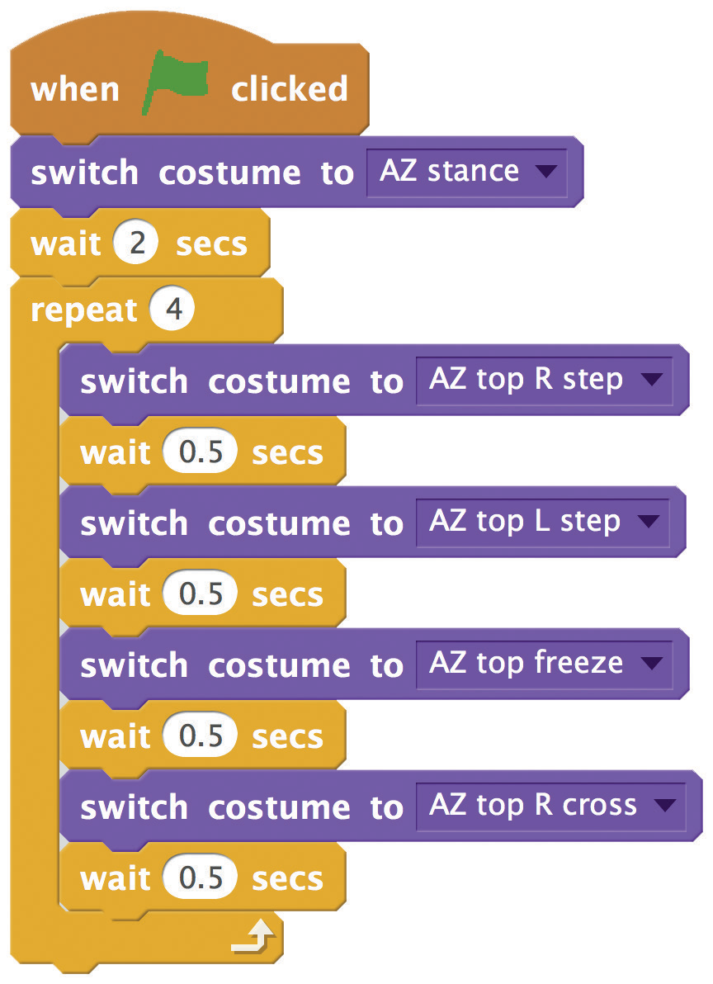

Tanzschleife
scratch.mit.edu/dance
LOS GEHT'S !
Wähle eine Figur aus
dem Thema Tanz.
FÜGE DIESEN CODE HINZU :
Wähle eine Tanzpose.
Gib an, wie oft der Tanz wiederholt werden soll.
PROBIER'S AUS !
Klicke zum Starten auf
die grüne Flagge.

Slide 7
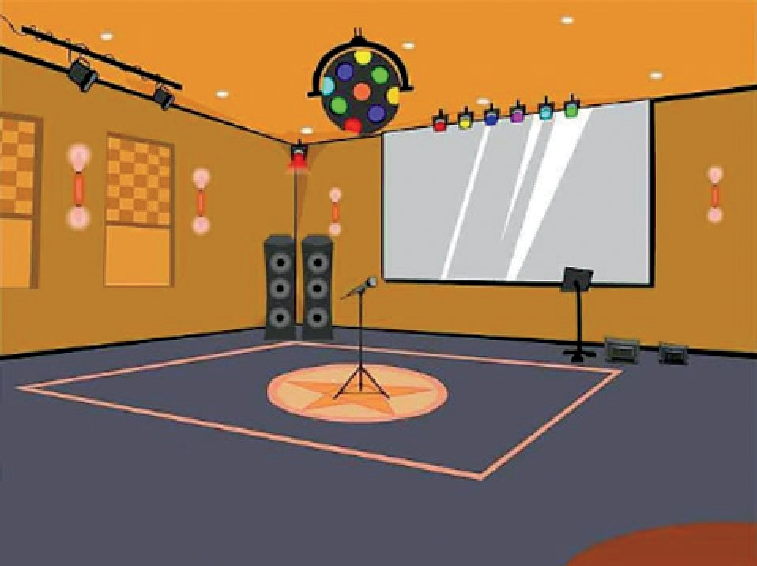
Dance Party!
Spiele Musik
Spiele und wiederhole Musik.
Lass uns tanzen !
3

Slide 8

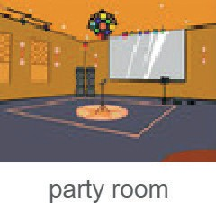
Spiele Musik
scratch.mit.edu/dance
LOS GEHT'S !
Klicke den Tab.
Wähle einen
Hintergrund.
Oder lade eine MP3- oder eine andere Sound-datei hoch.
Wähle einen Song aus der Kategorie Musikschleifen.
FÜGE DIESEN CODE HINZU :
Klicke den Tab.
Gib an, wie oft Du den Song
wiederholen möchtest.
TIPP
Achte darauf zu verwenden
(nicht ) , sonst wird der Song nicht vollständig
abgespielt.

Slide 9
Dance Party!
Wechselt euch ab
Koordiniere Deine Tänzer, so dass einer nach dem anderen beginnt.
Lass uns tanzen !
4

Slide 10

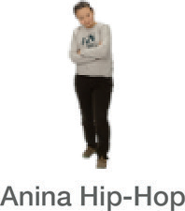




Wechselt euch ab
scratch.mit.edu/dance
LOS GEHT'S !
Wähle zwei Figuren aus
dem Thema Tanz.
FÜGE DIESEN CODE HINZU :
Lass den Tänzer eine Nachricht senden.
Sage dieser Tänzerin
nun was zu tun ist
wenn die Nachricht
empfangen wird.
PROBIER'S AUS !
Klicke zum Starten auf
die grüne Flagge.

Slide 11
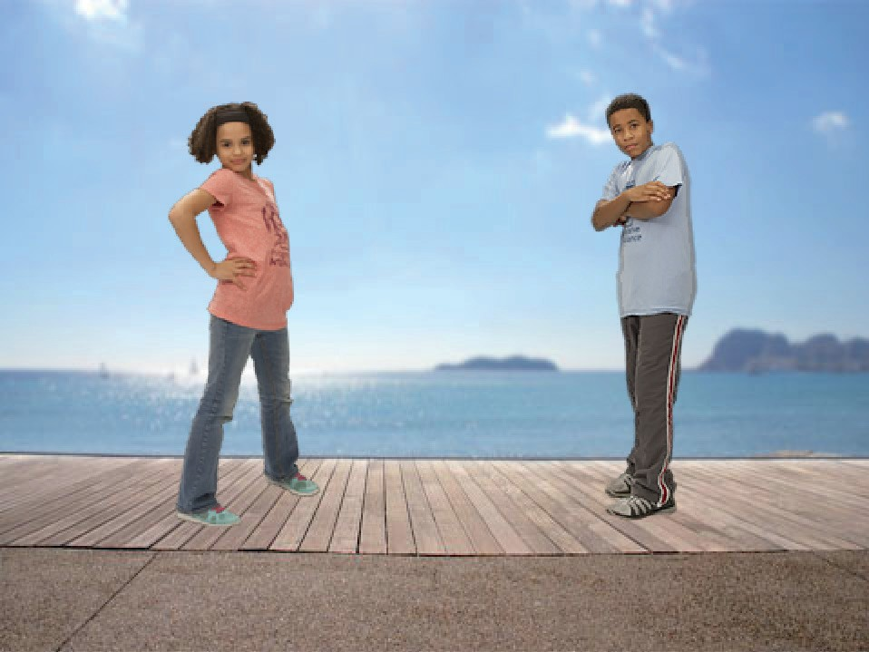
Dance Party!
Startposition
Sag Deinen Tänzern, wo Sie anfangen sollen.
Lass uns tanzen !
5

Slide 12


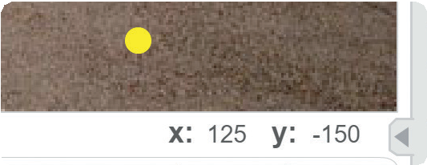
Startposition
scratch.mit.edu/dance
LOS GEHT'S !
Wähle eine Figur aus dem Thema
Tanz, mit der Du starten willst.
FÜGE DIESEN CODE HINZU :
Sag, wo Sie anfangen soll.
Lege ihre Größe fest.
Wähle ein Kostüm.
Stelle sicher, dass die Figur sich zeigt (und nicht versteckt ist).
TIPP
Benutze , um die Position einer Figur auf der Bühne einzustellen.
Du kannst die x- und y-Position finden, indem Du mit dem Mauszeiger darauf zeigst.

Slide 13
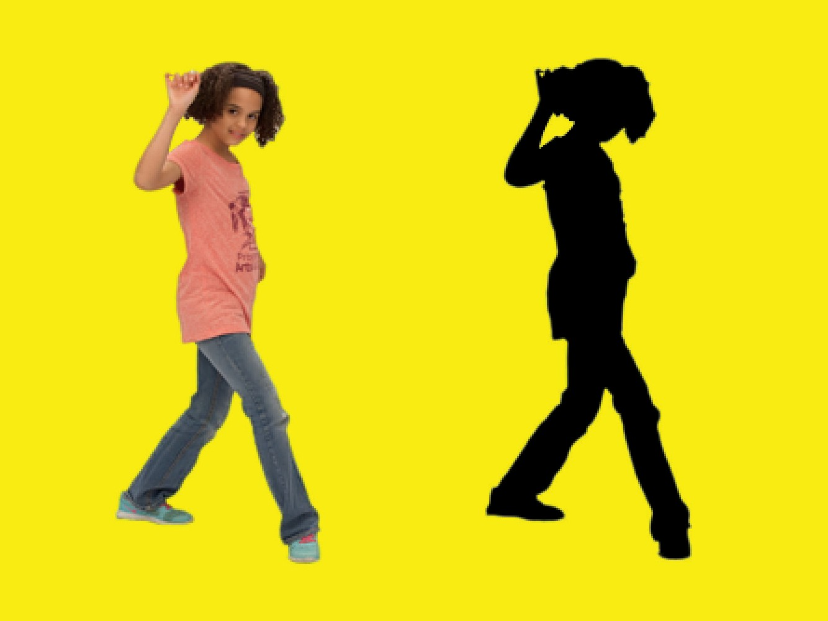
Dance Party!
Schatteneffekt
Gestalte eine tanzende Silhouette.
Lass uns tanzen !
6

Slide 14

Schatteneffekt
scratch.mit.edu/dance
LOS GEHT'S !
Wähle eine Figur aus
dem Thema Tanz.
FÜGE DIESEN CODE HINZU :
Wähle „Helligkeit“
aus dem Menü.
Stelle die Helligkeit auf -100 ein.
PROBIER'S AUS !
Klicke die grüne Flagge zum Starten.
Klicke das Stoppschild um anzuhalten.

Slide 15
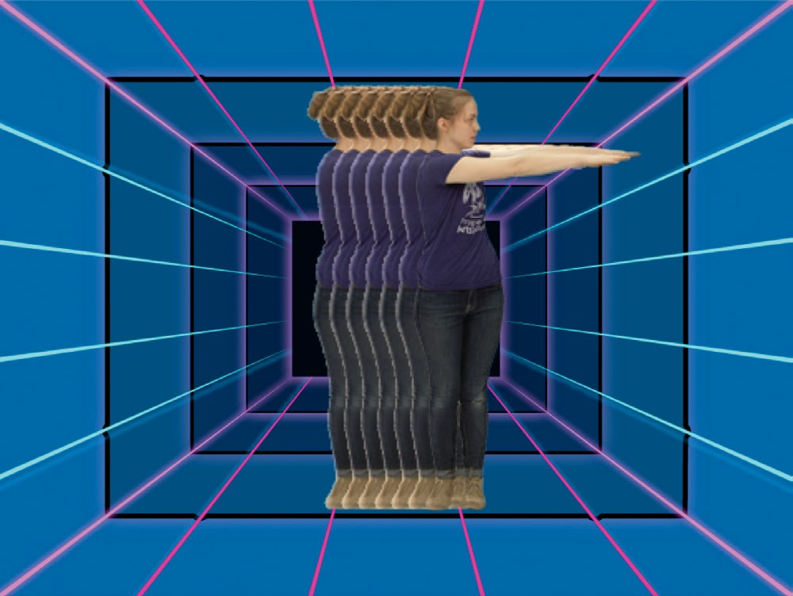
Dance Party!
Hinterlasse Spuren
Stempel eine Spur, während Dein Tänzer sich bewegt.
Lass uns tanzen !
7

Slide 16


Hinterlasse Spuren
scratch.mit.edu/dance
LOS GEHT'S !
Wähle eine Figur aus
dem Thema Tanz.
FÜGE DIESEN CODE HINZU :
Gib an, wie oft der Abdruck wiederholt werden soll.
Stempel das aktuelle Kostüm auf die Bühne.
Lösche alle Stempel.
PROBIER'S AUS !
Klicke zum Starten auf
die grüne Flagge.

Slide 17
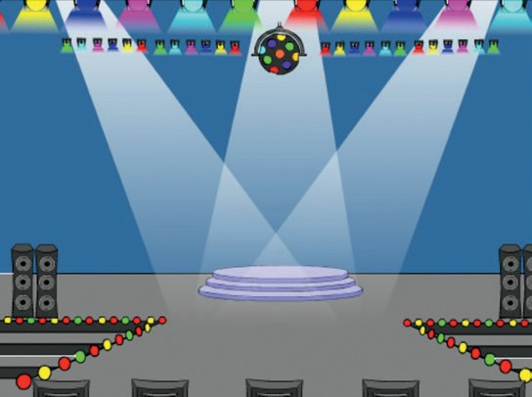
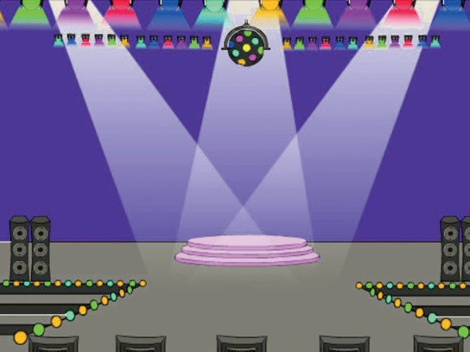
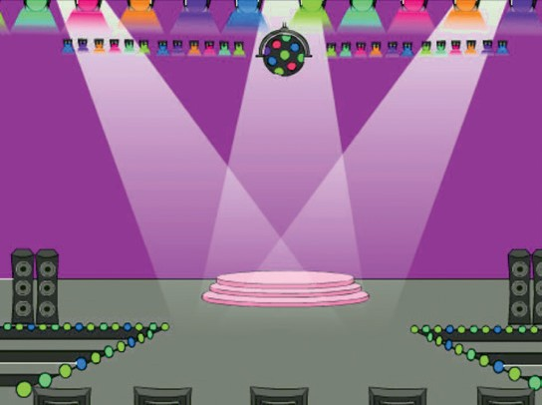
Dance Party!
Farbeffekt
Lass den Hintergrund die Farbe wechseln.
Lass uns tanzen !
8

Slide 18
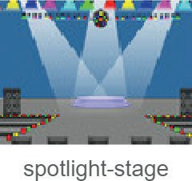


Farbeffekt
scratch.mit.edu/dance
LOS GEHT'S !
Wähle einen
Hintergrund.
FÜGE DIESEN CODE HINZU :
Klicke den Tab.
Probiere verschiedene Zahlen aus.
PROBIER'S AUS !
Klicke zum Starten auf
die grüne Flagge.

Slide 19
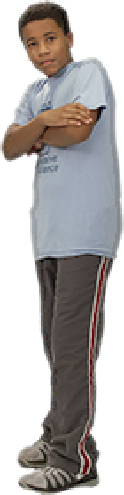
Dance Party!
Springe herum
Lasse Deinen Tänzer auf und ab hüpfen.
Lass uns tanzen !
9

Slide 20
Springe herum
scratch.mit.edu/dance
LOS GEHT'S !
Wähle eine Figur aus
dem Thema Tanz.
FÜGE DIESEN CODE HINZU :
Gib eine positive Zahl ein, um nach oben zu gehen.
Gib eine negative Zahl ein, um nach unten zu gehen.
TIPP
-1
Um nach oben oder unten zu gehen, verwende .
1
1
Um Dich nach links oder rechts zu bewegen, benutze .
-1

Slide 21
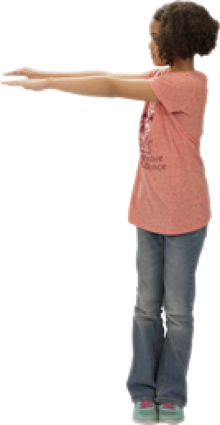
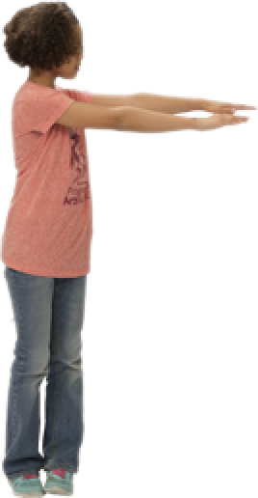
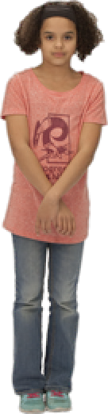
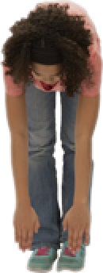
Dance Party!
Interaktiver Tanz
Drücke Tasten, um Tanzbewegungen zu ändern.
Lass uns tanzen !
10

Slide 22
Interaktiver Tanz
scratch.mit.edu/dance
LOS GEHT'S !
Wähle eine Figur aus
dem Thema Tanz.
FÜGE DIESEN CODE HINZU :
PROBIER'S AUS !
Drücke die Pfeiltasten, um Deine Tänzerin zu bewegen.

